Slide 1



Představení modelových lokalit a kritérií pro jejich výběr
TAČR, SS07010080, Zapracování konceptu hodnocení ekosystémových služeb do budoucích plánů povodí - WAMPES
Stanislav Ruman, Tomáš Galia
Ostravská univerzita
Workshop pro stakeholdery – Brno, 27. listopad 2024

Slide 2
Obsah prezentace
Představení WP4 – Případové studie
Hydromorfologický monitoring
Současný stav rozpracovanosti a další kroky
Prostor na dotazy

Slide 3
Představení modelových lokalit a kritérií pro jejich výběr
WP4 – Případové studie
WP4 – Případové studie
Řešitelé: Stanislav Ruman (OU), Tomáš Galia (OU), Jiří Schneider (MENDELU), Martin Pavel (Sweco), Pavel Samec (ÚVGZ), Renata Včeláková (ÚVGZ), Lukáš Kala (MENDELU)
Metodiky, zpracované v rámci aktivit předchozích WPs je nutné ověřit a rovněž prezentovat na konkrétních příkladech. Modelová území budou vybrána, aby pokrývala škálu ČR ze zvoleného hlediska či hledisek:
přírodních podmínek;
typologie vodních útvarů;
vlivů, vodohospodářských problémů;
zranitelnosti vůči dopadům klimatických změn;
opatření, uvedených v PDP (i předchozí plánovací dokumentaci).

Slide 4
WP4 – Případové studie
Metodika
Výběr lokalit
Analýza lokalit - environmentální i socioekonomické charakteristiky (potřebné pro stanovení ekosystémových služeb a jejich priorit a pro predikci budoucích možných dopadů). Charakteristiky ověřeny v rámci terénních šetření (včetně vyhodnocení hydromorfologického stavu) za účelem získání co nejpřesnějších a nejaktuálnějších dat pro jejich transfer do konceptu ekosystémových služeb.
Identifikování ES pro jednotlivé typy a podtypy opatření z katalogu opatření
Hodnocení ekosystémových služeb, + dotazníková šetření a polostrukturované rozhovory se skupinami stakeholderů v rámci POV, jak vnímají implementaci ES do PDP, včetně identifikace jejich priorit. Tato šetření budou realizována v rámci výsledkového workshopu.

Slide 5
WP4 – Případové studie
Výstupy:
Vsouhrn – Praktické příklady vyhodnocení efektivity realizovaných opatření PDP prostřednictvím hodnocení ekosystémových služeb
Nmap – Společenské a environmentální benefity realizovaných opatření PDP
Jimp – Podpora resilience krajiny a sídel prostřednictvím plánování v oblasti vod

Slide 6
Hydromorfologický monitoring
hodnocení celkového ekologického stavu vodních útvarů = povinnost-pro členské státy EU - Rámcové směrnice o vodách 2000/60/ES.
Řeka je dynamické prostředí – změny tvaru koryta, výstavba příčných překážek, změny ve využití území v nivě + hydrologické změny – klimatická změna,+
odběry a vypouštění - vliv na biotu
Monitoring = sledování vybraných morfologických, případně hydrologických charakteristik vodních toků (potoků a řek), jehož výsledkem je určení třídy kvality.

Slide 7
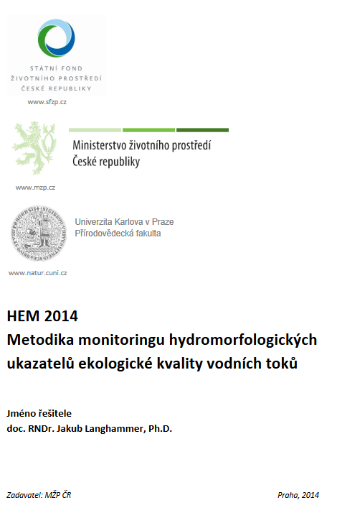
Současný stav rozpracovanosti
Výběr lokalit – Pilotní lokalita: Bečva – úsek: Valašské Meziříčí – Hranice na Moravě
Analýza lokalit – HEM - Hydroekologický monitoring

Slide 8
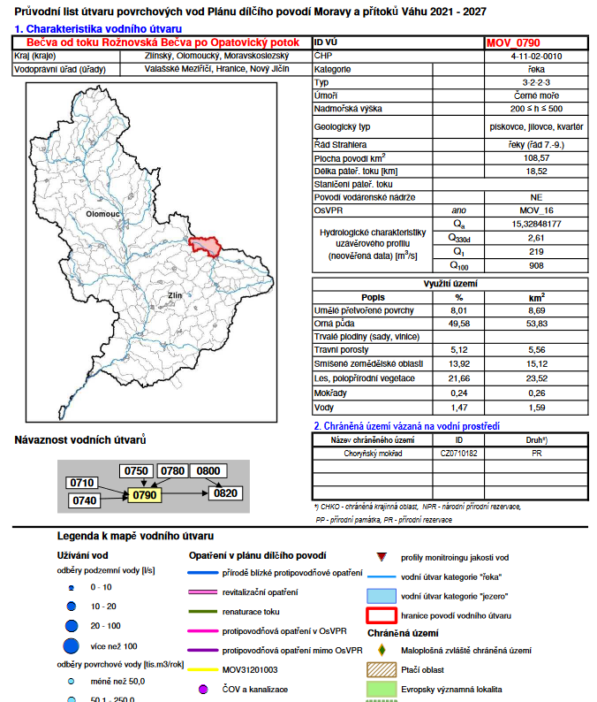
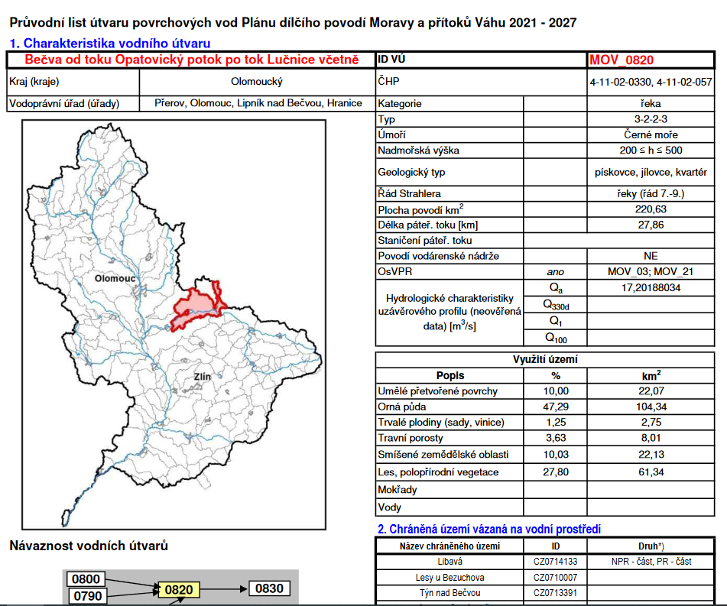
Pilotní lokalita: Bečva – úsek: Valašské Meziříčí – Hranice na Moravě
Vodní útvar kategorie řeka:
MOV_0790
Částečně MOV_0820

Slide 9
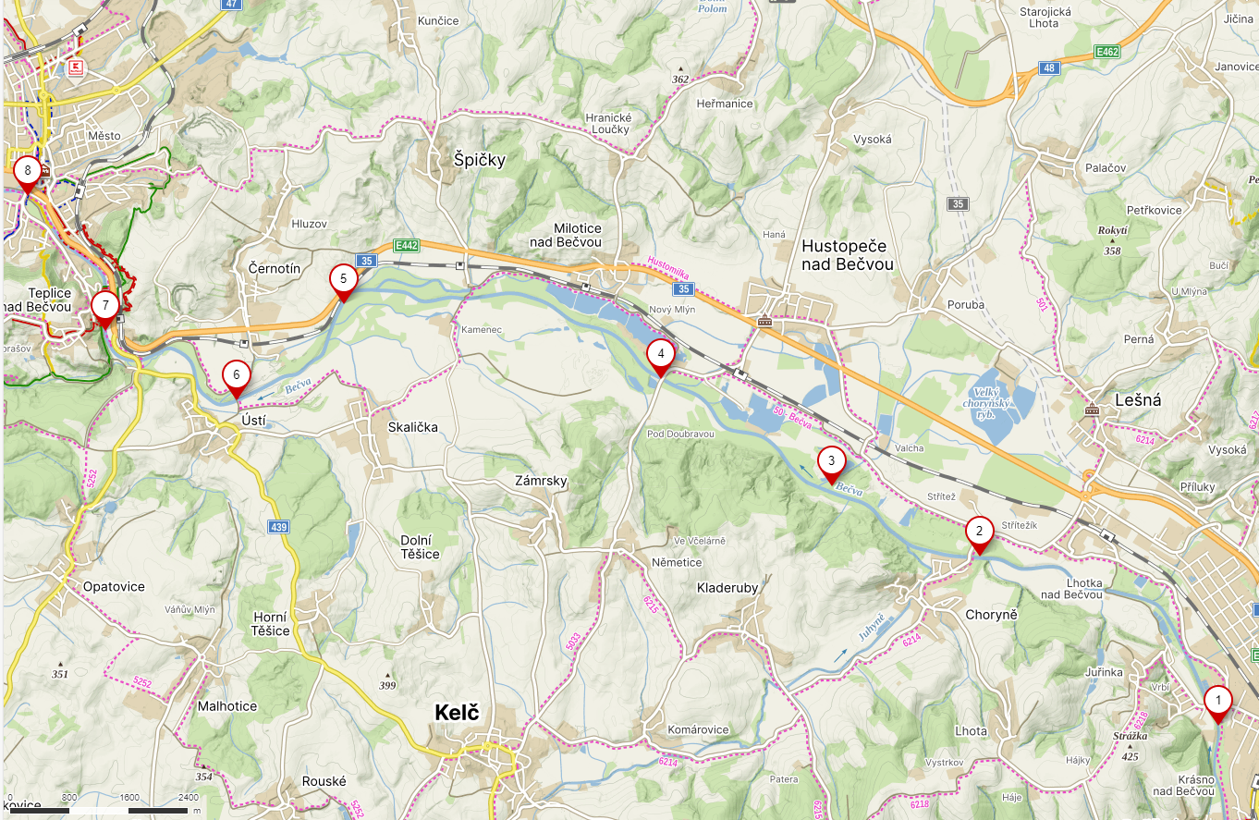
Pilotní lokalita: Bečva – úsek: Valašské Meziříčí – Hranice na Moravě

Slide 10
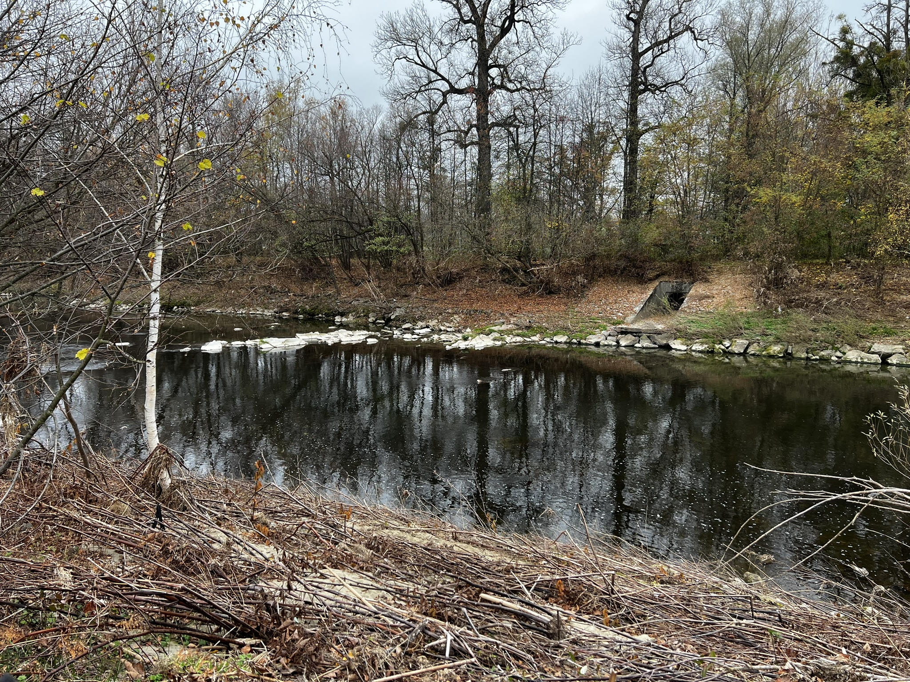
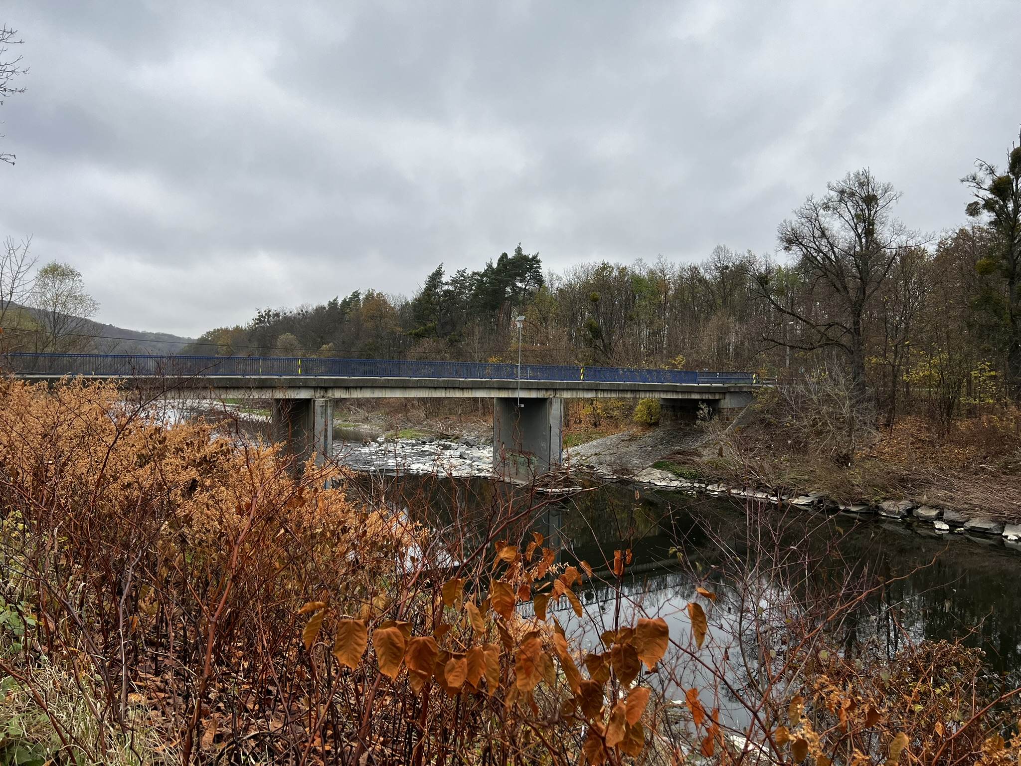
Pilotní lokalita: Bečva – úsek: Valašské Meziříčí – Hranice na Moravě
Heterogenní úsek – upravené koryto

Slide 11
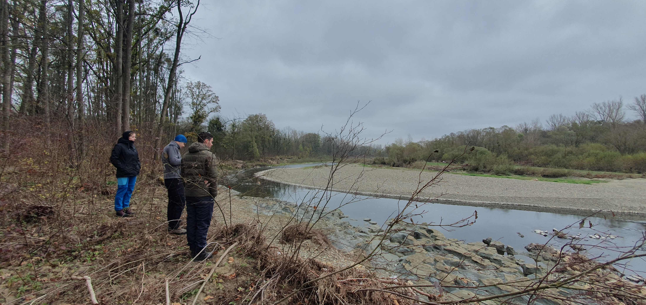
Pilotní lokalita: Bečva – úsek: Valašské Meziříčí – Hranice na Moravě
Heterogenní úsek - přírodě blízké koryto

Slide 12
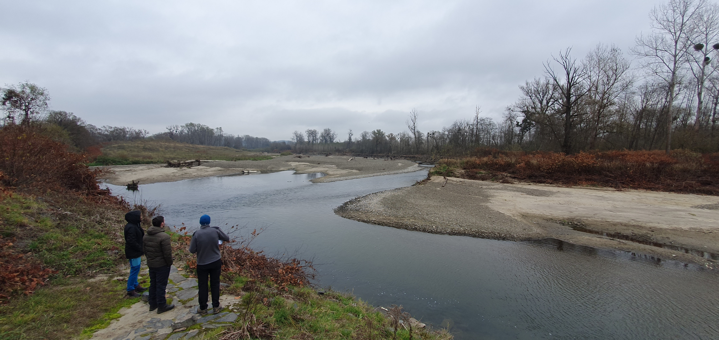
Pilotní lokalita: Bečva – úsek: Valašské Meziříčí – Hranice na Moravě
Heterogenní úsek - revitalizace

Slide 13
Předběžné vyhodnocení koryta Bečvy

Slide 14
Další kroky
Výběr dalších lokalit
? Morava, Trkmanka, Stropnice, Ploučnice …?
4 lokality v rámci ČR
Terénní mapování – HEM či jiná metodika
Analýza lokalit
…

Slide 15
…prostor na Vaše dotazy…

Slide 16
Představení modelových lokalit a kritérií pro jejich výběr
TAČR, SS07010080, Zapracování konceptu hodnocení ekosystémových služeb do budoucích plánů povodí - WAMPES
Stanislav Ruman, Tomáš Galia
Ostravská univerzita
Workshop pro stakeholdery – Brno, 27. listopad 2024

